Slide 1

Docker
王锦鹏、王和康、王杰

Slide 2


目录
Docker介绍
常见技术对比
Docker实现原理
Docker架构
Docker Swarm

Slide 3
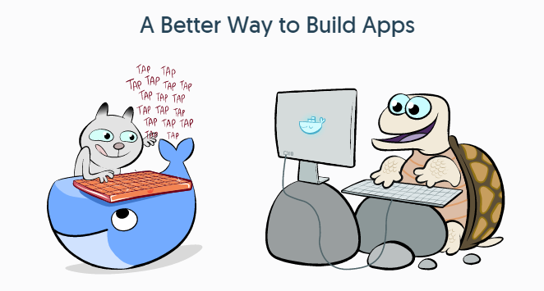
Docker简介
Docker是什么
Docker是以Docker容器为资源分割和调度的基本单位，封装整个运行环境，为开发者和系统管理员设计的，用于构建、发布和运行分布式应用的平台。

Slide 4
Docker简介
Docker组成
Docker Hub: 用于分享、管理 Docker 容器的 Docker SaaS 平台
Docker: 开源的容器虚拟化平台
Docker 守护进程
Docker 客户端
Docker 内部
Docker 镜像 - Docker images
Docker 仓库 - Docker registeries
Docker 容器 - Docker containers

Slide 5
Docker简介
应对问题
资源利用率低
单物理机多应用无法有效隔离
运维部署不方便
测试、版本管理复杂
迁移成本高
传统虚拟机，空间占用大、启动慢、管理复杂

Slide 6
Docker简介
Docker-轻量级容器虚拟化技术
秒级启动、停止，占用空间资源极少(几M)
实现进程级别的隔离
加快开发测试部署的速度
简化版本管理

Slide 7

Docker简介

Slide 8
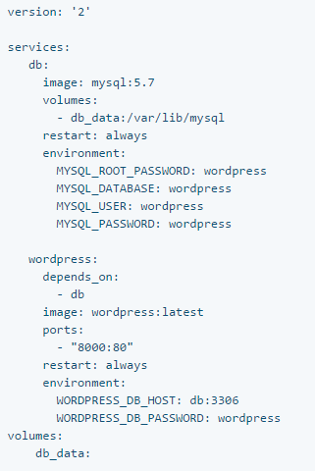
Docker简介
通过Docker怎么做
编写docker-compose.yml
$ docker-compose up –d
http://MACHINE_VM_IP:8000

Slide 9
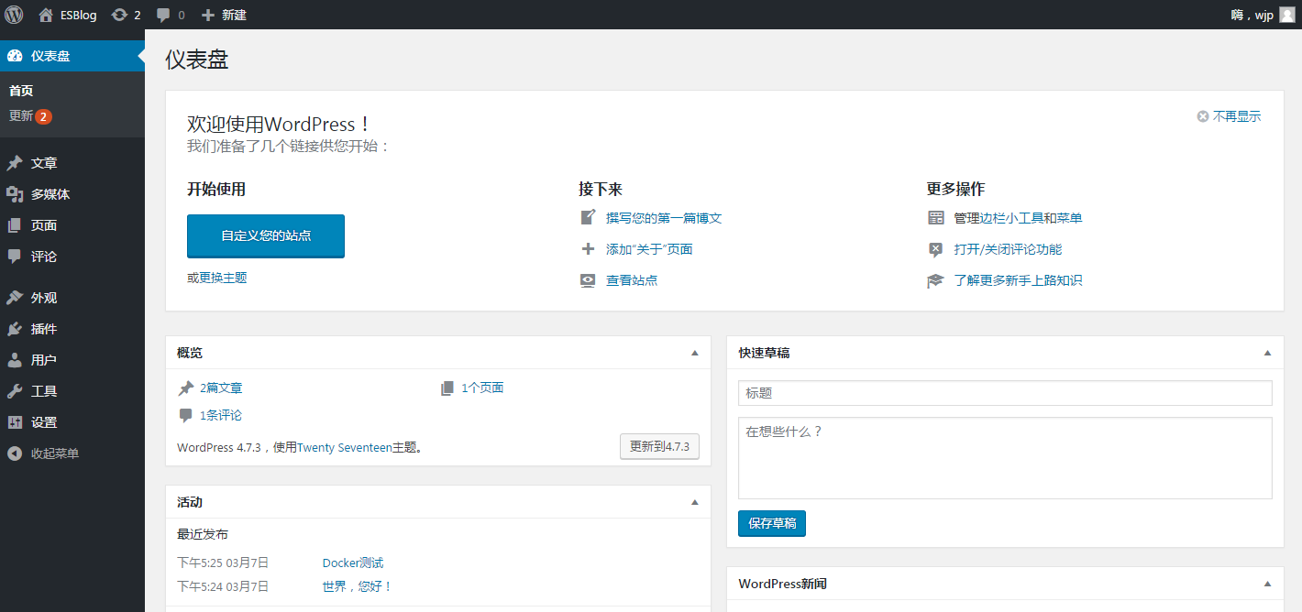
Docker简介

Slide 10
Docker简介
局限
Docker是基于Linux 64bit的，无法在32bit的linux/Windows/unix环境下使用
LXC是基于cgroups、namespace等linux kernel功能的，因此container的guest系统只能是linux base的
隔离性相比KVM之类的虚拟化方案还是有些欠缺，所有container公用一部分的运行库
网络管理相对简单，主要是基于namespace隔离
cgroup的cpu和cpuset提供的cpu功能相比KVM的等虚拟化方案相比难以度量(所以dotcloud主要是按内存收费)
container随着用户进程的停止而销毁，container中的log等用户数据不便收集

Slide 11
常见技术对比
Docker与LXC
Docker与虚拟机
Docker与OpenStack

Slide 12
Docker与LXC
LinuX Container:是指Linux内核（尤指namespace以及Cgroup）的一个特性，它允许其他一些沙盒进程运行在一块相对独立的空间，并且能够方便的控制他们的资源调度。
Docker:基于LXC提供了一系列更强的功能。
可移植的跨机器部署
自动构建
版本化
组件的重用
共享
工具生态圈

Slide 13
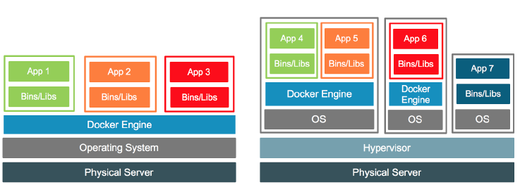
Docker与虚拟机
Docker 虚拟机

Slide 14
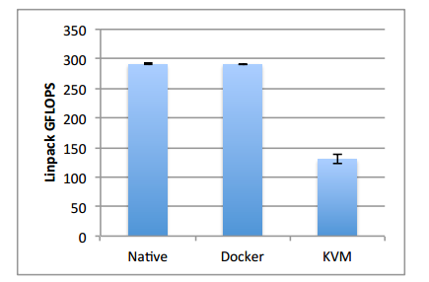
Docker与虚拟机
启动速度上的差距
运行效率上的差距
Docker无法实时的热迁移、
热克隆、挂起

Slide 15
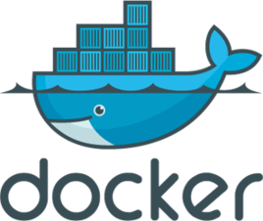
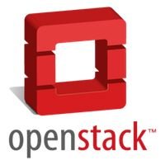
Docker与OpenStack

Slide 16
OpenStack简介
OpenStack
是一个开源的云计算管理平台项目，由几个主要的组件组合起来完成具体工作。
OpenStack组件
计算（Compute）：Nova
对象存储（Object Storage）：Swift
镜像服务（Image Service）：Glance
网络&地址管理（Network）：Neutron
测量 (Metering)：Ceilometer

Slide 17
Docker与OpenStack
OpenStack
包含了多租户的安全、隔离、管理、监控、存储、网络等服务的云平台
Docker
容器虚拟化技术

Slide 18
Docker与OpenStack
docker和openstack的融合
把docker封装一层，变成类似kvm的虚拟机引擎
把openstack用到的各个组件装到docker容器，方便部署

Slide 19

Docker实现原理
Docker架构
Docker容器创建

Slide 20

docker容器实现原理
本质:宿主机上的进程
区别于一般进程:资源隔离和资源限制
哪些方面隔离？如何实现隔离？

Slide 21
资源隔离namespace
namespace | 系统调用参数 | 隔离内容
UTS | CLONE_NEWTS | 主机名与域名
IPC | CLONE_NEWIPC | 信号量、消息队列和共享内存
PID | CLONE_NEWPID | 进程编号
Network | CLONE_NEWNET | 网络设备、网络栈、端口
Mount | CLONE_NEWNS | 挂载点
User | CLONE_NEWUSER | 用户和用户组
namespace的6项隔离

Slide 22
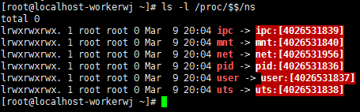
资源隔离namespace
4种namespace API
clone()：创建进程的时候创建namespace
setns()：加入已存在的namespace
unshare()：在原先进程上namespace隔离
/proc下的部分文件：

Slide 23
资源限制cgroups
cgroups：linux内核提供的可以根据需求把一系列系统任务及其子任务整合到按资源划分等级的不同组内的一种机制，为系统资源管理提供一个同一框架。
特点：操作单元可以细粒度到线程级别。
作用：资源限制、优先级分配、资源统计、任务控制。

Slide 24
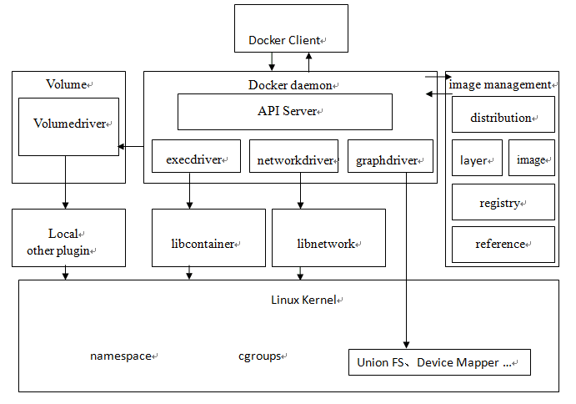
Docker架构
使用传统的CS架构模式。

Slide 25
Docker容器创建
Docker run hello-world
1、发起请求
docker run,进入client模式，通过反射机制找到CmdRun方法， CmdRun解析用户提供的容器参数等一系列操作后，最后发出两个请求：
“post”，“/container/create？”+containerValues
“post”，“/container/”+createResponse.ID+”/start“

Slide 26
Docker容器创建
2、创建容器
并不真正创建一个linux容器，解析post方法提交的表单，使用这些参数在daemon中新建一个container对象即可。
意义：抽象了容器，为以后兼容window平台上容器。

Slide 27
Docker容器创建
3、启动容器
API server 接收到start请求后会告诉docker daemon进行container启动容器操作，这个过程是“daemon/start.go”
容器对象包含了创建容器的所有参数，包括NetworkSettings、ImageID等。 docker daemon在daemon/start.go中执行daemon.ContainerStart。在宿主机上创建相应的容器。（资源隔离和限制）

Slide 28
Docker容器创建
4、最后一步
docker daemon向execdriver提供三点参数，等待返回结果即可。（资源隔离和限制等）
参数：
commandv：容器所有配置信息集合
pipes：将容器stdin、stdout、stderr重定向到daemon
startCallback()：回调函数

Slide 29
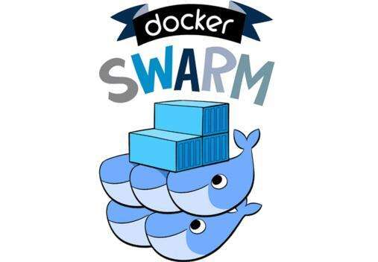
Docker Swarm

Slide 30
Docker Swarm
Swarm mode key concepts
swarm
node
Services and tasks
Load balancing
How nodes work?
How services work?
Raft consensus in swarm mode

Slide 31
Docker Swarm
Swarm mode key concepts
What is a swarm?
A swarm is a cluster of Docker engines, or nodes, where you deploy services.
You can run swarm services and standalone containers on the same Docker instances.

Slide 32
Docker Swarm
What is a node?
A node is an instance of the Docker engine participating in the swarm. You can also think of this as a Docker node.
To deploy your application to a swarm, you submit a service definition to a manager node. manager node dispatches units of work called tasks to worker nodes.
Worker nodes receive and execute tasks dispatched from manager nodes.
Q: Can a manager node be a worker node?

Slide 33
Docker Swarm
Services and tasks
A service is the definition of the tasks to execute on the worker nodes. It is the central structure of the swarm system and the primary root of user interaction with the swarm.
When you create a service, you specify which container image to use and which commands to execute inside running containers.
A task carries a Docker container and the commands to run inside the container.Once a task is assigned to a node, it cannot move to another node. It can only run on the assigned node or fail.

Slide 34
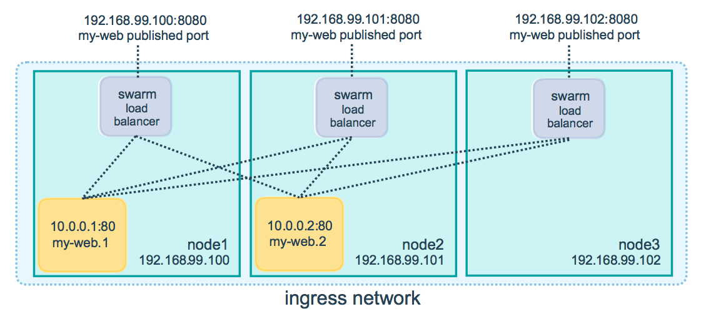
Docker Swarm
Load balancing
The swarm manager uses ingress load balancing to expose the services you want to make available externally to the swarm.

Slide 35
Docker Swarm
Load balancing
External components, such as cloud load balancers, can access the service on the PublishedPort of any node in the cluster whether or not the node is currently running the task for the service. All nodes in the swarm route ingress connections to a running task instance.
Swarm mode has an internal DNS component that automatically assigns each service in the swarm a DNS entry. The swarm manager uses internal load balancing to distribute requests among services within the cluster based upon the DNS name of the service.

Slide 36
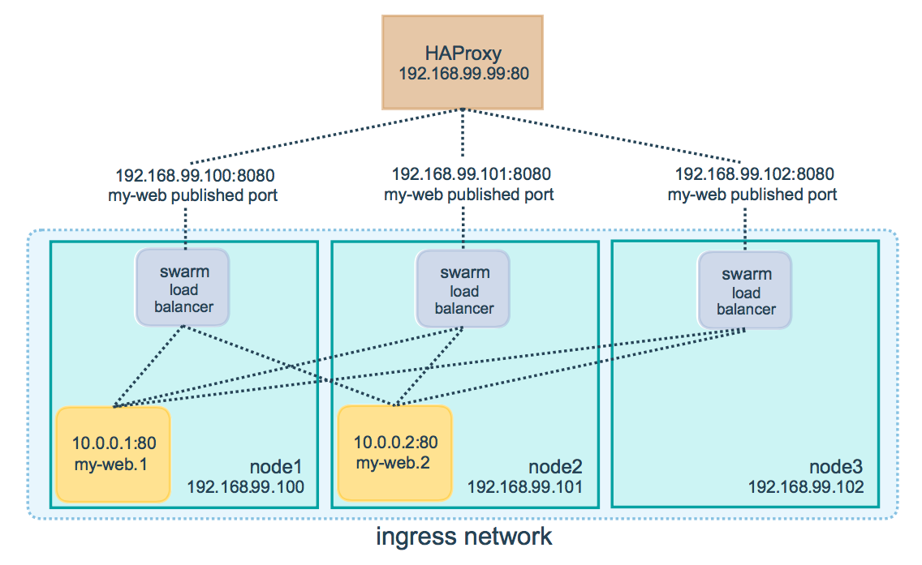
Docker Swarm
Load balancing

Slide 37
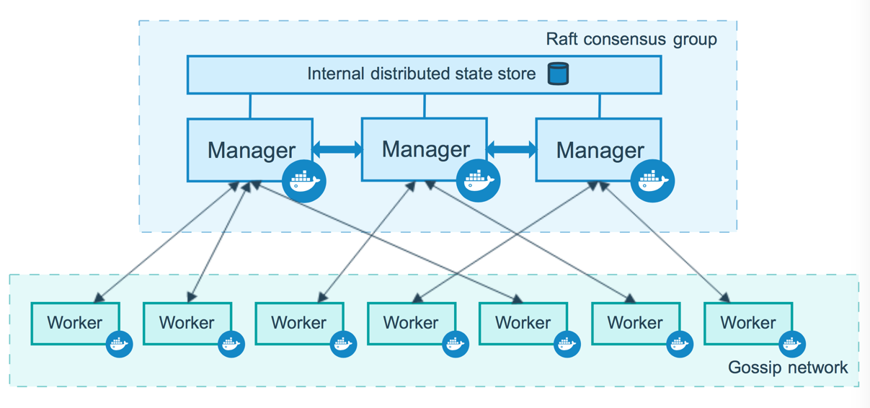
Docker Swarm
How nodes work?

Slide 38
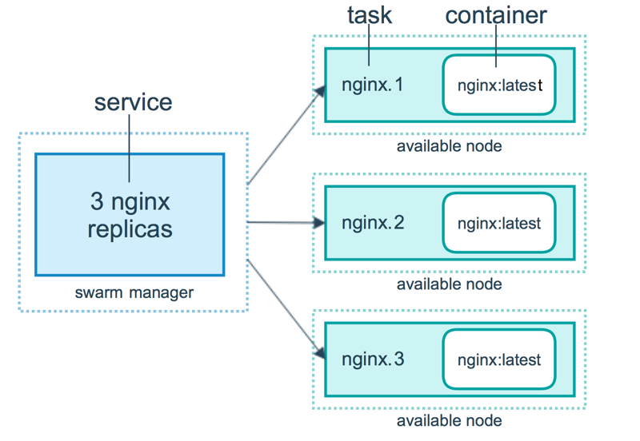
Docker Swarm
How services work?

Slide 39
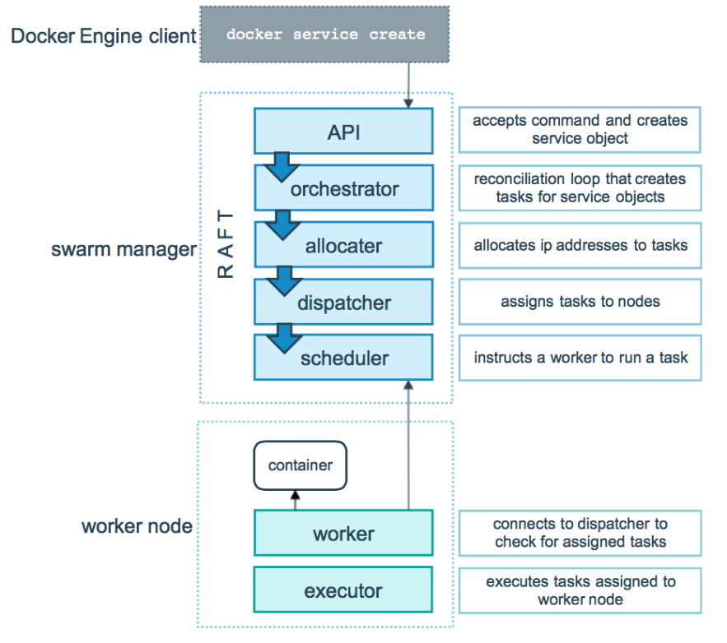
Docker Swarm

Slide 40
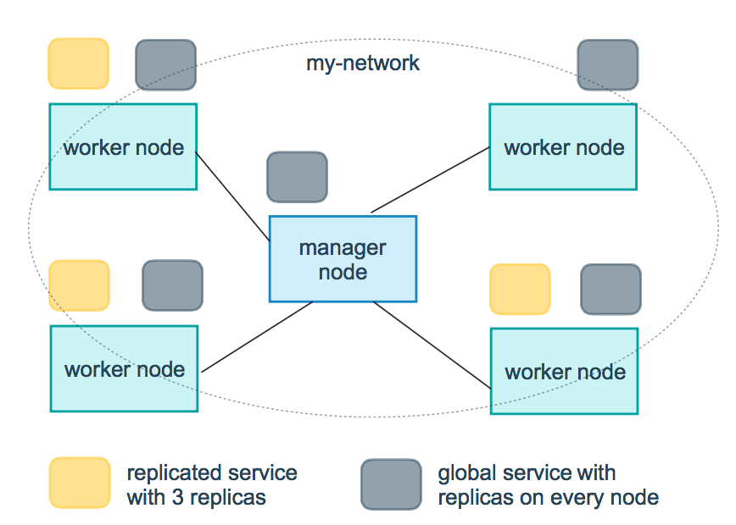
Docker Swarm

Slide 41
Docker Swarm
Operate manager nodes in a swarm
Number?
a trade-off between performance and fault-tolerance.
Maintain the quorum of managers
a static IP address

Slide 42
Docker Swarm
Swarm Size | Majority | Fault Tolerance
1 | 1 | 0
2 | 2 | 0
3 | 2 | 1
4 | 3 | 1
5 | 3 | 2
6 | 4 | 2
7 | 4 | 3
8 | 5 | 3
9 | 5 | 4

Slide 43
Docker Swarm
Raft consensus in swarm mode
Having the same consistent state across the cluster means that in case of a failure, any Manager node can pick up the tasks and restore the services to a stable state. For example, if the Leader Manager which is responsible for scheduling tasks in the cluster dies unexpectedly, any other Manager can pick up the task of scheduling and re-balance tasks to match the desired state.
Raft tolerates up to (N-1)/2 failures and requires a majority or quorum of (N/2)+1 members to agree on values proposed to the cluster. This means that in a cluster of 5 Managers running Raft, if 3 nodes are unavailable, the system will not process any more requests to schedule additional tasks. The existing tasks will keep running but the scheduler will not be able to rebalance tasks to cope with failures if when the manager set is not healthy.

Slide 44
Docker Swarm
In Raft, a server can play one of the following roles at any time:
Leader: handles all client interactions, log replication, etc., only one Leader at a time generally
Follower: similar to voters, completely passive
Candidate: can be elected as a new leader.

Slide 45
Docker Swarm
Video from http://thesecretlivesofdata.com/raft

Slide 46
Thanks！

